Slide 1


MATE: Plugging in Model Awareness to Task Embedding for Meta Learning
Reporter: Yanru WU
2023/09/18
Notes:
今天我分享的这篇是关于multi-source的

Slide 2
Meta Learning
Introduction
Motivation & Goal
To find a method that can summarize and make use of the prior experience
To learn an inductive bias for the new task using data from previous tasks
Can be viewed as a problem of searching for the best hypothesis in a hypothesis space F that characterizes the inductive bias
e.g. maximum margin bias for SVM
minimum feature bias for feature selection algorithms
architectures of deep neural networks
→ The model learned in each task is itself part of the inductive bias
Notes:
这就引出了这篇文章的做法，也就是不利用source数据，而是利用source数据上预训练的网络或者说提取的特征。
我们希望来自不同source的网络对target的重要性不一样，和target更相关的source应该对更大的weight，
Maximal correlation就作为这里的重要性的衡量 标准。
然后根据【10】这篇文章的结论，神经网络提取的特征可以被解释成maximal correlation function。

Slide 3
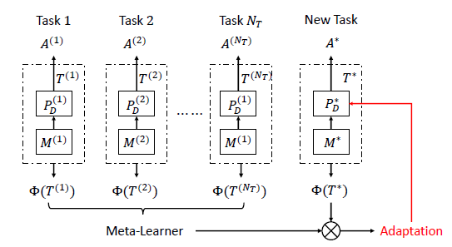

MATE: Model-Aware Task Embedding
Methodology
MATE
Notes:
这就引出了这篇文章的做法，也就是不利用source数据，而是利用source数据上预训练的网络或者说提取的特征。
我们希望来自不同source的网络对target的重要性不一样，和target更相关的source应该对更大的weight，
Maximal correlation就作为这里的重要性的衡量 标准。
然后根据【10】这篇文章的结论，神经网络提取的特征可以被解释成maximal correlation function。

Slide 4
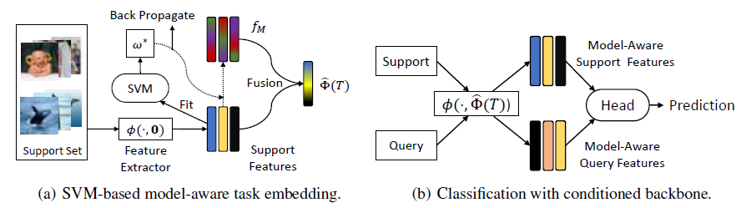

MATE: Model-Aware Task Embedding
Methodology
Framework
Notes:
这就引出了这篇文章的做法，也就是不利用source数据，而是利用source数据上预训练的网络或者说提取的特征。
我们希望来自不同source的网络对target的重要性不一样，和target更相关的source应该对更大的weight，
Maximal correlation就作为这里的重要性的衡量 标准。
然后根据【10】这篇文章的结论，神经网络提取的特征可以被解释成maximal correlation function。

Slide 5
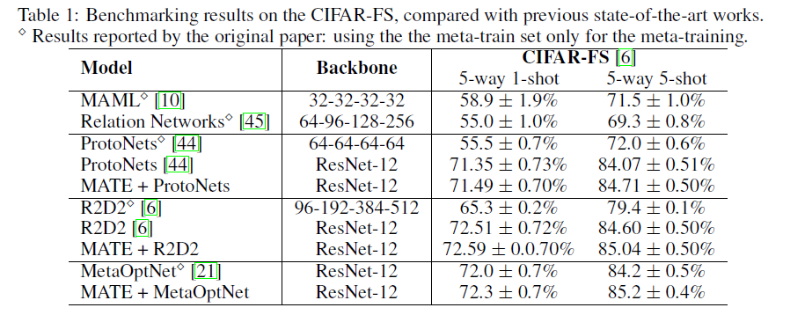
CIFAR-FS
Experiment
Notes:
这就引出了这篇文章的做法，也就是不利用source数据，而是利用source数据上预训练的网络或者说提取的特征。
我们希望来自不同source的网络对target的重要性不一样，和target更相关的source应该对更大的weight，
Maximal correlation就作为这里的重要性的衡量 标准。
然后根据【10】这篇文章的结论，神经网络提取的特征可以被解释成maximal correlation function。

Slide 6
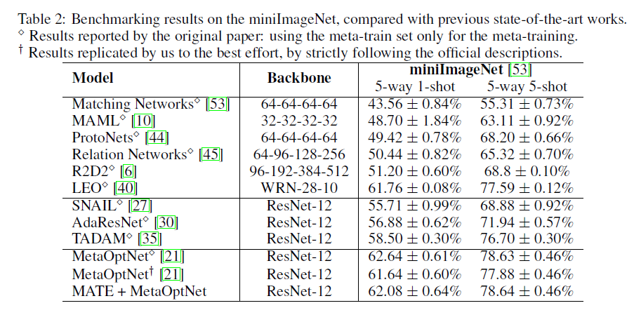
MiniImageNet
Experiment
Notes:
这就引出了这篇文章的做法，也就是不利用source数据，而是利用source数据上预训练的网络或者说提取的特征。
我们希望来自不同source的网络对target的重要性不一样，和target更相关的source应该对更大的weight，
Maximal correlation就作为这里的重要性的衡量 标准。
然后根据【10】这篇文章的结论，神经网络提取的特征可以被解释成maximal correlation function。

Slide 7
MiniImageNet
Experiment
Notes:
这就引出了这篇文章的做法，也就是不利用source数据，而是利用source数据上预训练的网络或者说提取的特征。
我们希望来自不同source的网络对target的重要性不一样，和target更相关的source应该对更大的weight，
Maximal correlation就作为这里的重要性的衡量 标准。
然后根据【10】这篇文章的结论，神经网络提取的特征可以被解释成maximal correlation function。

Slide 8
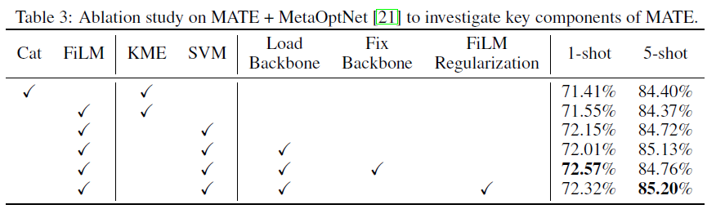
Ablation Study
Experiment
Sample-task feature fusion
SVM-based feature attention
Other regularizations
Notes:
这就引出了这篇文章的做法，也就是不利用source数据，而是利用source数据上预训练的网络或者说提取的特征。
我们希望来自不同source的网络对target的重要性不一样，和target更相关的source应该对更大的weight，
Maximal correlation就作为这里的重要性的衡量 标准。
然后根据【10】这篇文章的结论，神经网络提取的特征可以被解释成maximal correlation function。

Slide 9

Thank You for Listening!
Notes:
That’s all ,thank you !

